Slide 1

Ondernemerschap
E43

Slide 2
Planning
Gisteren:
3.9 overname, fusie en liquidatie
Vandaag
- Volgende week dinsdag toets
opgaven: de antwoorden
3.10
- Ons Bedrijf

Slide 3
Toets
Dinsdag 20-12-2016
Hoofdstuk 3
Blz. 163 t/m 260
Oefenopgaven: hoofdstuk 5.3
Bladzijde 335 - 355

Slide 4
3.9 Overname
Je gaat niet voor alles de balanswaarde betalen
Stille reserves
Extra afschrijvingen (inventaris, machines)
Dubieuze vorderingen
Hypotheek kan je niet overnemen
Goodwill. Op basis van het economisch resultaat

Slide 5
Fusie van bedrijven
Twee bedrijven met twee eigenaren wordt
Eén bedrijf met twee eigenaren.
Herwaardering van beide bedrijven zodat je de juiste, recente waarde van alle balansposten hebt.
De stille reserves en het goodwill wordt verrekend met het eigen vermogen.

Slide 6
Liquidatie
Boekwaarde → executiewaarde
Gedwongen verkoop is heel nadelig
De schuldeisers krijgen éérst hun geld.
Evt. restant eigen vermogen of restschuld

Slide 7
Opgaven: de antwoorden blz. 248
a.
Pand €200.000
Inventaris: 80% van €44.000 € 35.200
Machines € 15.400
Goederenvoorraad € 55.000
Debiteuren € 21.000
Goodwill € 50.000 +
€376.600
Af: Crediteuren + ov. Schulden € 34.500 -
Overnameprijs € 342.100

Slide 8
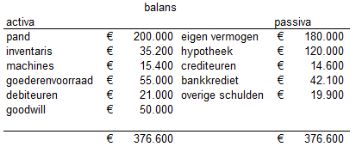
Opgaven: de antwoorden
2b.

Slide 9
Opgaven: de antwoordn
3a.
Bij Correctie bedrijfsgebouw: +€93.000
Goodwill +€50.000
Af Correctie inventaris -€ 9.000
Dubieuze debiteuren -€30.000
Gecorrigeerde eigen vermogen Visser: €326.000,-
3b. Gecorrigeerde eigen vermogen Walschot:
€210.000,-

Slide 10
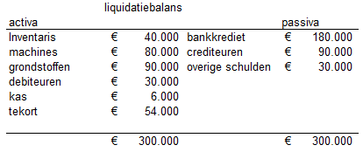
Opgaven: de antwoorden
4.

Slide 11
3.10 Bedrijfsvergelijking
Bedrijfscontrole: controle bedrijfsresultaten
Interne bedrijfsvergelijking
Eigen bedrijf meerdere jaren
Begrippen exploitatiebegroting
Ook in percentages van de omzet
Externe bedrijfsvergelijking
Eigen bedrijf met de sector

Slide 12
Wat ga je vergelijken?
Omzet
Brutowinst (percentage)
Bedrijfskosten
Bedrijfsresultaat
Nettowinst

Slide 13
Kengetallen
Solvabiliteit
Current Ratio
Quick Ratio
Werkkapitaal
Omzetsnelheid van de voorraad
Arbeidsproductiviteit

Slide 14
De laatste opdrachten
1 en 2 op bladzijde 257

Slide 15
Opgaven: de antwoorden
1a. (442.890 – 400.610)/ 400.610 x 100% = 10,6%
1b. Dit jaar: 129.670 / 442.890 x 100% = 29,3%
Vorig jaar: 124.630 / 400.610 x 100% = €31,1%
1c. Omdat de omzet harder is gestegen dan de directe kosten.
1d. €10.000 meer aan bedrijfskosten

Slide 16
Opgaven: de antwoorden
2a. Over de omzet overige activiteiten
2b. (654.000 – 630.000) / 630.000 x 100%= 3,8%
2c. 34.9 – 33 = 1,9
2d. Hogere bedrijfskosten en hogere rentekosten
2e. Hogere behaalde omzet

Slide 17
Leren voor de toets
Je bekijkt het formulier van wat je moet kennen.
Wat je al weet streep je door.
Bij de moeilijke onderdelen:
Lees de begrippenlijst door
Lees de theorie door
Maak de oefenopgaven bij die paragraaf.

Slide 18
Ons bedrijf:taak 2: dit is onze markt
Wat is onze markt
Marketing
Toekomstgericht

Slide 19
1. Wat is onze markt
Hoofddoelgroep
Subdoelgroepen
Marktonderzoek
Inkoop
Leveranciers
Andere belanghebbende
Concurrentie
Wie?
Wat zijn hun USP’s?
Waarom ben jij beter?

Slide 20
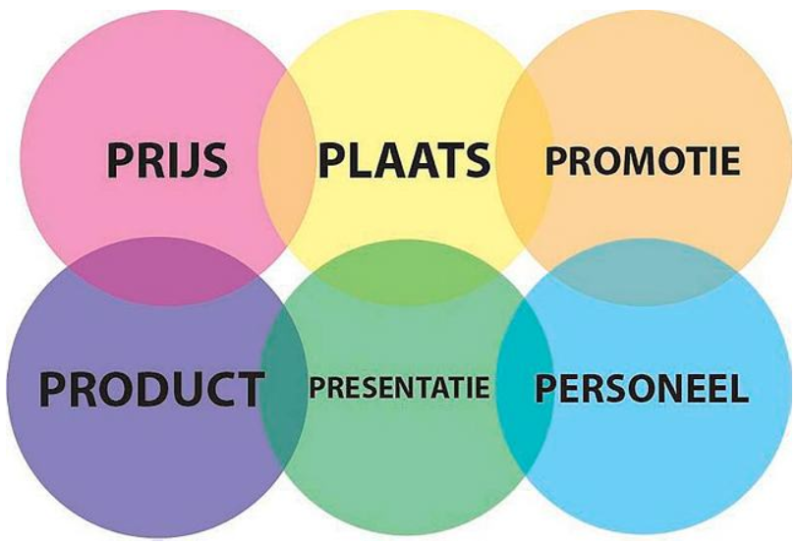
2. Marketing
Marketingmix

Slide 21
Toekomstgericht
Belanghebbenden?
- Wie zijn dat allemaal
Innovatief
Duurzaam
Maatschappelijk verantwoord

Slide 22
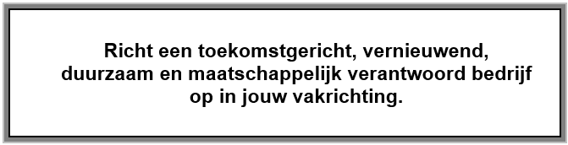
Ons Bedrijf
Inleveren: volgende week dinsdag
Op papier, voor 17:00.
Ben ik er niet? Dan in mijn postvak.

Slide 23
Ons Bedrijf
Originaliteit en Creativiteit
Innovatie
Duurzaamheid
Maatschappelijke verantwoording

Slide 24
Ons bedrijf
Pak de bundel eens voor je

Slide 25
Logboek

Slide 26
1.2 Doelen
Missie: wat wil je?
Visie: waarom wil je dat?
Strategie: hoe ga je dat doen?
Doelen: meetbare doelen voor je bedrijf.
McDonalds
Subway

Slide 27
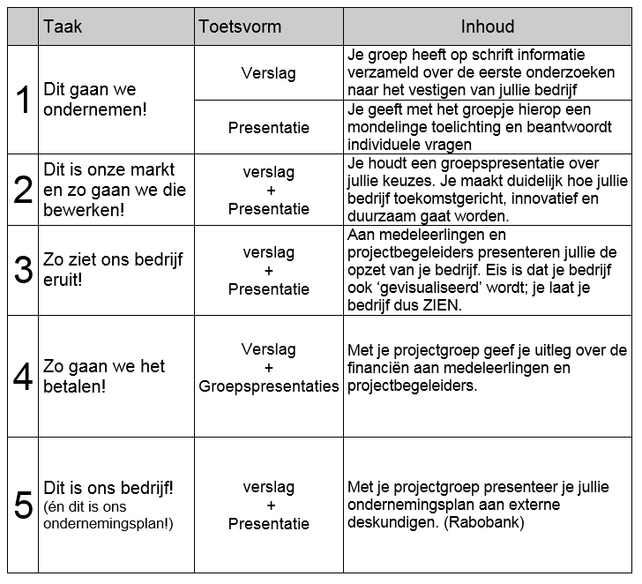

Slide 28
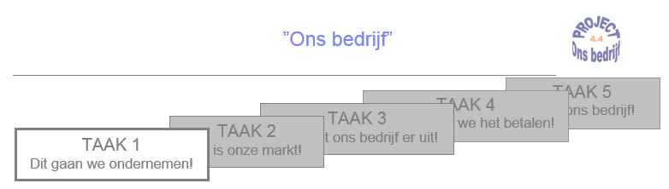
Lees blz. 10 door. Taak 1.

